Slide 1


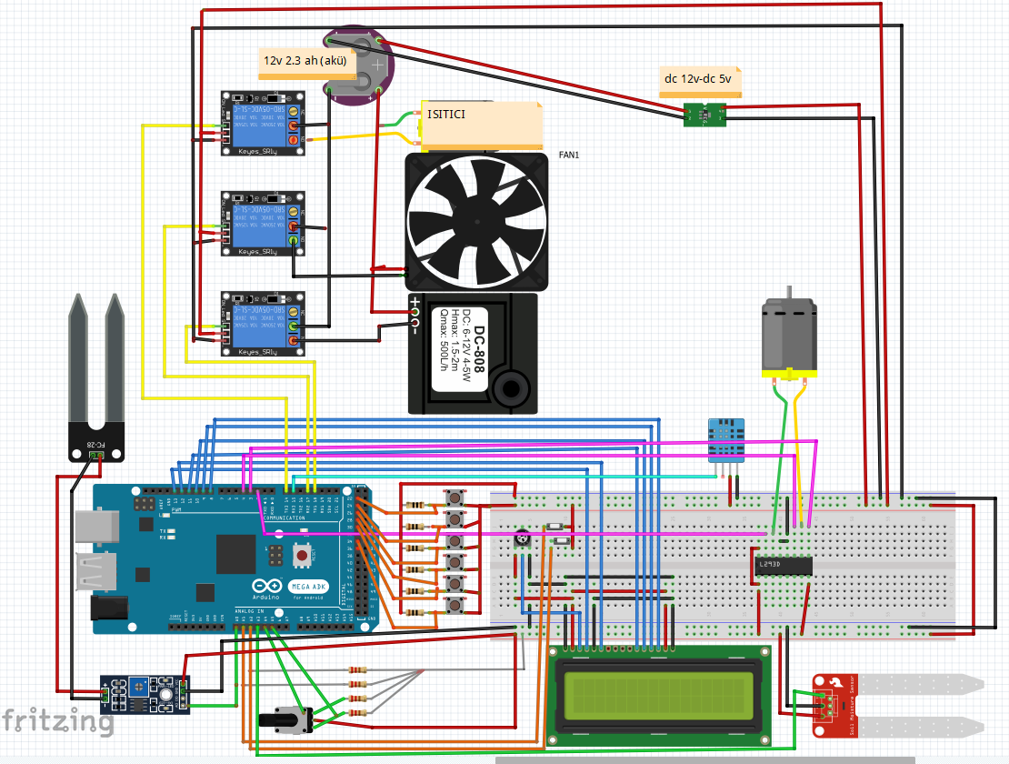
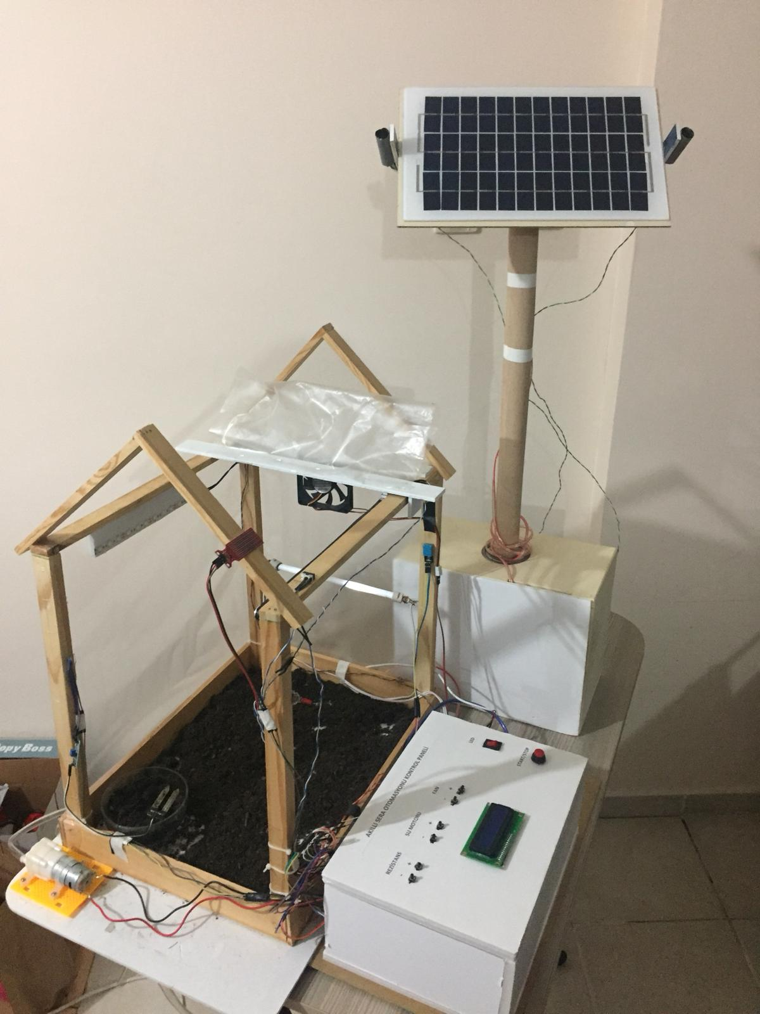
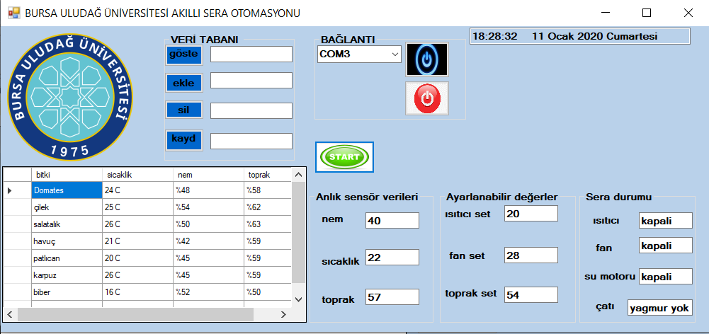
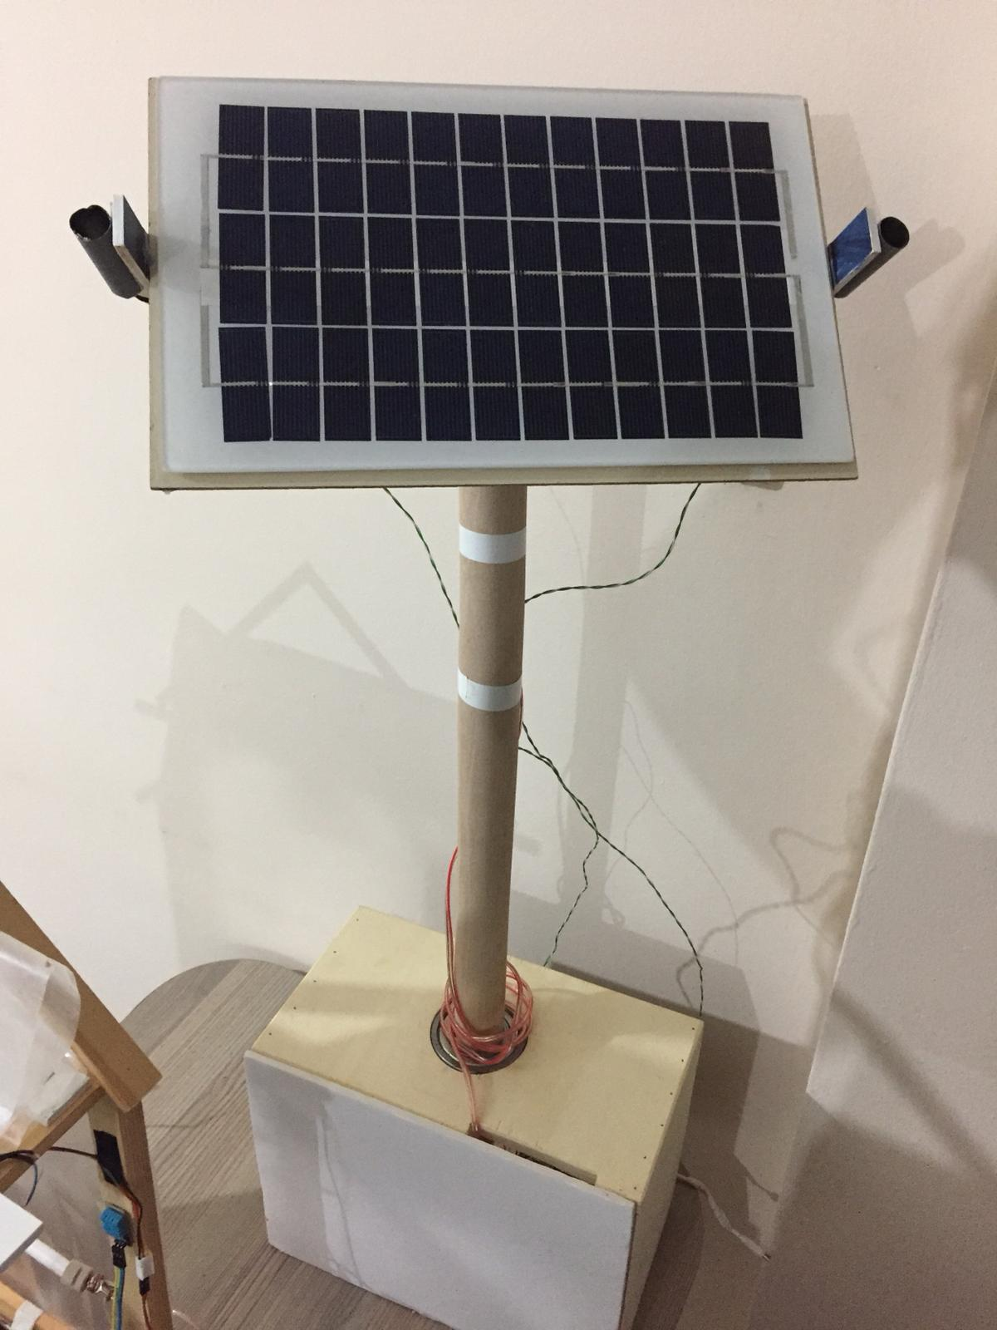
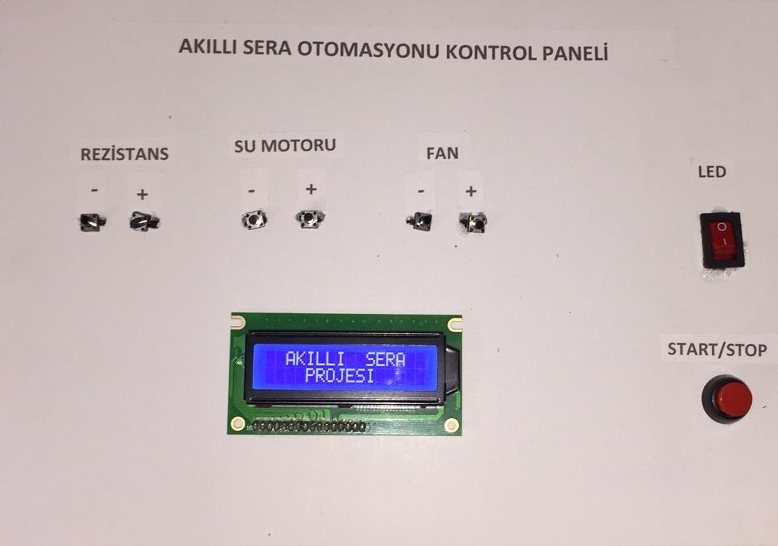
AKILLI SERA OTOMASYONU
Mehmetcan YAZICI-Burak GÜMÜŞ
Bitirme Projesi
Danışman : Dr. Öğr. Üyesi Esin KARPAT
BURSA 2020
ÖZET
YÖNTEM
Bu projede, Arduino mega 2560 geliştirme kartı kullanılarak bir sistem oluşturuldu. Otomasyon sistemimiz sensörler tarafından alınan bilgilerin değerlendirilip belli şartları sağlaması sonucunda motorlar ve anahtarlama röleleri sayesinde komutların yerine getirilmesi sağlanmaktadır. Sistemimiz otomatik ve manuel olarak kullanılabilmektedir. C # üzerinde hazırlanan arayüz ile bilgisayarda kontrol edilebilmektedir. Yapılan akıllı sera tasarımında güneş enerjisinden yararlanılarak sera için gerekli enerjinin depolanması ve ihtiyaçlar için kullanılması ve aynı zamanda açılır kapanır özellik ile yağmur sularından da yararlanılması amaçlanmıştır. Bu projenin yapılmasındaki diğer amaç maliyetleri azaltarak çevreci bir sistem oluşturulmasıdır.
Sera otomasyonu sisteminde kontrolcü olarak Arduino Mega kontrol kartı kullanılmıştır. Sera içi sıcaklık ölçüm işleminde kullanılmak üzere DHT-11 sıcaklık-nem sensörü kullanılmıştır. Seranın sıcaklığının ayarlanması için ise fan ve rezistans kullanılmıştır. Yüksek verim için seranın iç sıcaklığının istenilen aralıkta tutulması gerekmektedir. Seradaki toprağın sulanması için su pompası yardımı ile otomatik sulama yöntemi kullanılmıştır. Arduino tarafından otomatik olarak kontrol edilen toprağın nem oranına göre pompayı devreye alarak sulama işlemini yapmaktadır. Sera içinde yetişen bitkilerin fotosentez yaparak verimli bir şekilde yaşamlarını sürdürmeleri için sera dışından CO2 ihtiyaç duyarlar. Bunun için sera prototipinde çatının açılıp kapanabilir olması gerekmektedir. Ancak yağmur yağdığı zamanlarda da çatının kapanması gerekmektedir. Dolayısıyla otomatik olarak çatının açılır kapanır olması istenmektedir. Bu lisans bitirme projesi çalışmasında Arduino kontrollü olarak çatının otomatik bir şekilde açılıp kapanması mevcuttur.
Güç Kaynağı
Gerçekleştirilen güç kaynağında gün içinde, güneşin sisteme olan konumu ve LDR’ lerden alınan bilgiler, Arduinoda karşılaştırılıp dönmesi gereken yön saptanıp servo motorun dönüş yönünü kontrol ederek güneş panelin her zaman güneşten maksimum enerji alınması sağlanmıştır.
Kontrol Paneli
Oluşturulan kontrol panelinin üzerinde bulunan anahtar ile butonlar ile rezistans fan ve su motorunun set değerleri manuel olarak ayarlanabilir hale getirilmiştir.
AKILLI SERA OTOMASYONU NEDEN GEREKLİDİR?
Tarımda verimliliği arttırmak
Ürün kalitesini arttırmak
İnsan gücüne ihtiyacı en aza indirmek
Enerji tasarrufu sağlamak
Maliyetleri azaltmak
Şekil 4. Elektronik Devre Bağlantı Şeması
Microsoft Visual Studio ile Arayüz Oluşturulması
Tasarlanan projede; Sera içi sıcaklık,ortam nemi,toprak neminin değerleri, sulama,ısıtma,soğutma ve açılır kapanır çatı sisteminin çalışma durumu anlık olarak arayüz üzerinde görülmektedir.Microsoft Access ile hazırlanan veri tabanı sayesinde kullanıcı bitkilerin yetişme parametrelerine arayüz üzerinden ulaşabilmektedir.
MATERYALLER
ÜRÜN | ADET
ARDUİNO MEGA | 1
SU POMPASI | 1
DC MOTOR | 1
REZİSTANS | 1
FAN | 1
ŞERİT LED | 1
RÖLE | 3
YAĞMUR SENSÖRÜ | 1
TOPRAK NEM SENSÖRÜ | 1
DHT11 ISI VE NEM SENSÖRÜ | 1
L293D MOTOR SÜRÜCÜ ENTEGRESİ | 1
2.2K POTANSİYOMETRE | 1
ANAHTAR VE BUTON | 9
BAKIR PLAKET | 1
ARDUİNO UNO | 1
GÜNEŞ PANELİ(10W) | 1
SG90- MİNİ SERVO | 1
2X16 LCD EKRAN | 1
JUMPER | 80
AKÜ(12V 2.3 Ah) | 1
10 K POTANSİYOMETRE | 2
LM7805 | 2
LM317 | 1
330 OHM DİRENÇ | 10
2 W 1 OHM DİRENÇ | 1
25 V 220 uF KONDANSATÖR | 1
35 V 470 uF KONDANSATÖR | 1
LM2596 DC DC CONVERTER | 1
Şekil 1. Akıllı Sera Otomasyonu Genel Görünümü
Şekil 5. Arayüz Ekran Çıktısı
Sistem tamamen yenilenebilir enerji kaynağı olan güneşten enerjisini sağladığı için hem maliyeti yoktur hem de doğaya zarar vermemektedir.
Sistemimiz tamamen otomatik kontrol edildiği için insan gücüne neredeyse hiç ihtiyaç duymamaktadır.
Akıllı seranın bir diğer avantajı ise verimin yüksek olmasıdır.
Sera içi sıcaklık, nem, toprak nem değerleri anlık olarak arayüz üzerinden takip edilebilmektedir.
Otomatik sistemde oluşabilecek herhangi bir sorunda sistem manuel olarak kontrol edilebilmektedir.
AVANTAJLARI
Şekil 2. Güneş Takip Sistemi
REFERANSLAR
A.R. Bıcılı, “Sera Otomasyonu”, Bitirme Projesi, Karadeniz Teknik Üniversitesi Mühendislik Fakültesi, Trabzon, 2013 .
M. Ciğer, “Bilgisayar Kontrollü, İnternet Destekli Sera Otomasyonu”, Yüksek Lisans Tezi, Çukurova Üniversitesi Fen Bilimleri Enstitüsü, Adana, 2010.
S. Çoklu, “Akıllı Röle Kontrollü Sera Uygulaması”, Bitirme Çalışması, Karadeniz Teknik Üniversitesi Mühendislik Fakültesi, Trabzon, 2010
K. Sarıkaya, “Seralarda Otomatik Kumanda Sistemleri”, Bitirme Projesi, Karadeniz Teknik Üniversitesi Mühendislik Fakültesi, Trabzon, 1997
R. Yıldırım, “Prototip Bir Sera Otomasyonu Tasarımı Ve Gerçeklemesi“, Bitirme projesi ,Sakarya Üniversitesi Mühendislik Fakültesi,SAKARYA,2017.
Şekil 3. Kontrol Paneli

